Slide 1

Дисциплина: «Искусство и технология»
ЛЕКЦИЯ 2. ВИДЫ ИСПОЛНИТЕЛЬСКОЙ МУЗЫКАЛЬНОЙ ДЕЯТЕЛЬНОСТИ НА УРОКАХ МУЗЫКИ
Хоровое пение
Музыкально-ритмические движения
Игра на элементарных (шумовых) инструментах детского оркестра
3 курс, ППНО

Slide 2
2. Музыкально-ритмические движения как вид исполнительской деятельности на уроках музыки
Движение под музыку развивает у младших школьников чувство ритма, способность улавливать настроение музыки, воспринимать и передавать в движении различные средства музыкальной выразительности: темп, его ускорение и замедление, динамику – усиление и ослабление звучности; характер мелодии; строение произведения.
Идея использования музыкально-ритмического движения как средства развития музыкальности детей принадлежит швейцарскому учёному, основоположнику ритмики Э.Ж. Далькрозу (1865–1950). По его мнению, ритм музыки и пластика объединяются в движении с моторной, мышечной активностью человека. Ввиду данной особенности на занятиях по ритмике Далькроз стремился к тому, чтобы прежде всего создавать у своих воспитанников непреодолимое желание выражать себя.

Slide 3
В качестве необходимых условий музыкально-ритмического воспитания считалось развитие эмоциональных способностей и творческого воображения детей. В дальнейшем идеи Далькроза были развиты его последователями Н.Г. Александровой, М.А. Румер, Н.А. Ветлугиной, Н.А. Метловым, Е.В. Коноровой, Е.Н. Соковниной, Г.С. Франио, И.В. Лифиц, М.Б. Пустовойтовой и др.
Основная цель ритмики – формирование у детей восприятия музыкальных образов в их развитии и способности выражать их в соответствующей музыке.
Музыкально-ритмическая деятельность детей делится условно на две группы: восприятие музыки и воспроизведение её выразительных свойств в движении.
В этом виде музыкальной деятельности углубляется и дифференцируется восприятие музыки (выделяются средства музыкальной выразительности), её образов и на этой основе формируются навыки выразительного движения.

Slide 4
Задачи ритмики:
– образовательные: формировать навыки владения ходьбой, бегом и другими видами движения как средствами выражения музыкальных образов; навыки ритмичного движения в соответствии со структурой, темпом, динамикой и регистровыми особенностями музыкального произведения; отмечать в движении метр, метрическую пульсацию, акценты, ритмический рисунок;
– воспитательные: воспитывать у детей культуру движений, культуру чувств, чувство ответственности в коллективно выполняемых упражнениях, играх, танцах;
– развивающие: развивать у детей эмоциональную отзывчивость, художественно-творческие способности (индивидуальное выражение музыкального образа, придумывание и комбинирование танцевальных движений); свободу движений посредством снятия мышечного торможения, чувство пространства.

Slide 5
Музыкально-ритмические упражнения, национальные пляски, инсценировки, хороводные игры с пением, построенные на лучших образцах народной, классической и современной музыки, формируют нравственный облик ученика, развивают музыкальность и художественный вкус, воспитывают любовь к Родине.
Кроме того, музыкально-ритмические движения способствуют развитию пространственных и временных ориентировок. Ребенок попадает в такие игровые ситуации, которые требуют быстрой реакции на изменение в музыке, на движения товарищей, сталкивается с необходимостью самостоятельного выполнения заданий. Это развивает его внимание, творческую инициативу.
Музыкально-ритмические движения – это вид музыкальной деятельности, в котором содержание музыки передаётся в движении. Музыка является основой, а движение - средством более глубокого ее восприятия и понимания.
В разное время термин «музыкально-ритмические движения» определялся как «ритмическое движение», «движение под музыку», «музыкальное движение», «ритмика» и др.

Slide 6
Движение под музыку развивает у младших школьников чувство ритма, способность улавливать настроение музыки, воспринимать и передавать в движении различные средства музыкальной выразительности: темп, его ускорение и замедление, динамику - усиление и ослабление звучности; характер мелодии.
Музыкальный ритм организует движения, повышает настроение детей. Положительные эмоции вызывают стремление выполнять движение энергичнее, что усиливает их воздействие на организм, способствует повышению работоспособности, а также оздоровлению и активному отдыху.
Значение музыкально-ритмических движений в жизни детей заключается в том, что они обогащают эмоциональный мир и развивают музыкальные способности обучающихся; развивают познавательные способности; воспитывают активность, дисциплинированность, чувство коллективизма; способствуют физическому совершенствованию организма.
Следовательно, занятия музыкально-ритмическими движениями связаны со всеми сторонами воспитания. Они способствуют умственному, нравственному, эстетическому и физическому развитию младших школьников.

Slide 7
2. ВИДЫ МУЗЫКАЛЬНО-РИТМИЧЕСКИХ ДВИЖЕНИЙ
Источниками движения считают физические упражнения; танец; сюжетно-образные инсценировки.
На уроках музыки учитель применяет следующие виды музыкально-ритмической деятельности:
Физические и музыкально-ритмические упражнения.
Музыкальные и музыкально-дидактические игры.
Детские пляски и танец.
Игра-драматизация и сюжетно-образные инсценировки.
1. ФИЗИЧЕСКИЕ И МУЗЫКАЛЬНО-РИТМИЧЕСКИЕ УПРАЖНЕНИЯ
Физические упражнения – основные движения (ходьба, бег, подскоки и прыжки); общеразвивающие упражнения (гимнастические движения на развитие гибкости и мышечного контроля, которые могут выполняться как без предметов, так и с использованием различных атрибутов (мячи, ленты, флажки); строевые упражнения – (построения и перестроения, повороты и движения в колонне, помогающие ориентироваться в пространстве и чувствовать музыкальную форму).

Slide 8
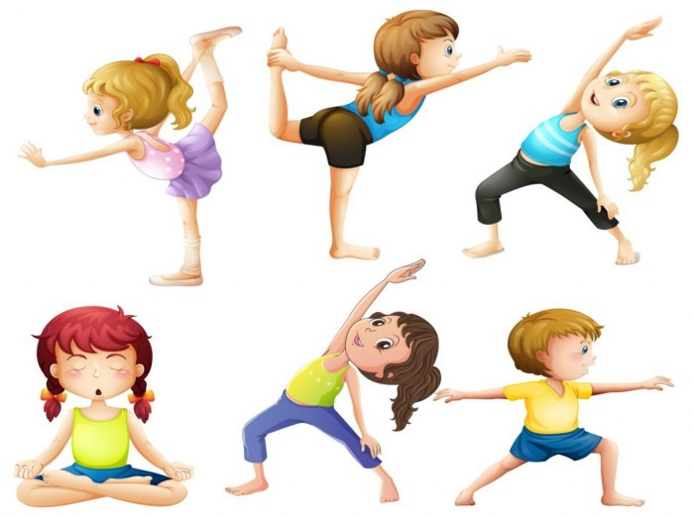
2) Музыкально-ритмические упражнения (пружинки, поскоки, галопы, шаги, чередование движений) можно разделить на подготовительные и самостоятельные.
К подготовительным относятся упражнения, в которых предварительно разучиваются отдельные виды движений. Так, дети учатся ритмично, непринуждённо выполнять «пружинку», подскоки с ноги на ногу, прямой галоп, подпрыгивать на двух ногах. В дальнейшем эти движения включаются в игры, пляски и хороводы, и они служат средством выразительной передачи музыкальных образов, персонажей.
Самостоятельных музыкально-ритмических упражнений немного. Этот тип упражнений по сравнению с предыдущими, имеет более законченную форму, вместе с тем в нём ещё нет того сочетания различных образов и настроений, которое характерно для игр, хороводов и танцев.
Упражнения – это многократное выполнение одного и того же движения в целях обучения. Назначение упражнений - развитие гимнастических, танцевальных движений, отработка их ритмичности и пластичности. Они делятся на подготовительные, образные упражнения и самостоятельные.

Slide 9
2. МУЗЫКАЛЬНЫЕ И МУЗЫКАЛЬНО-ДИДАКТИЧЕСКИЕ ИГРЫ
Музыкальные игры направлены на выражение эмоционального содержания музыки. В основе их лежит программная музыка, которая подсказывает ход действия сюжетной игры, музыкальную характеристику персонажей.
Различают сюжетные игры, осуществляемые в образных движениях, и несюжетные, которые разыгрываются по определенным правилам в зависимости от характера музыкального произведения.
Музыкальные игры делятся на игры под инструментальную музыку и игры под пение - хоровод.
Игра с пением - начальная форма музыкальной игры, где текст определяет характер движения. Более сложным видом считается игра под инструментальную музыку. Главное условие - создание игровой ситуации, т.е. большинство двигательных заданий, должно носить игровой характер, что помогает детям воспринимать музыку.
Хороводы проходят под народные песни, текст которых подсказывает последовательность движений.

Slide 10
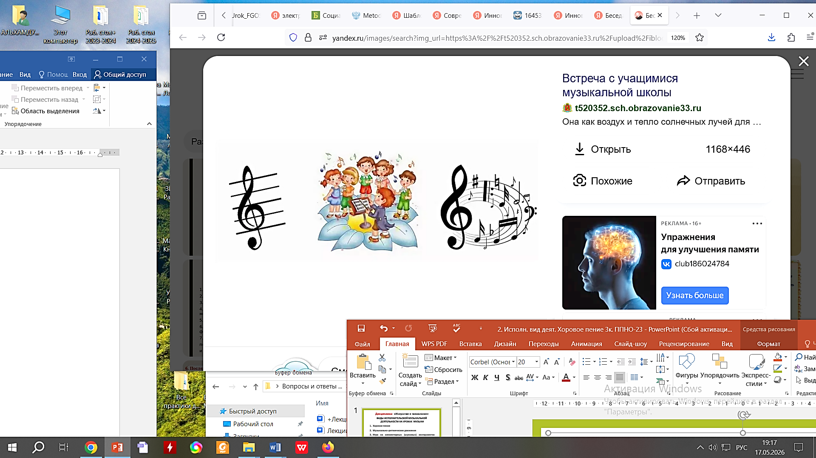
Музыкально-дидактические игры – это музыкально-сенсорная деятельность ребенка, в процессе которой он учится различать свойства музыкальных звуков, музыкальные средства выразительности, музыкальные жанры. Это специально созданные игры для решения задач музыкального воспитания, обучения и развития детей.
Музыкально-дидактические игры могут быть представлены не только наглядными методическими пособиями, но и каким-либо процессом – например, движением, пением и какой-либо ситуацией – например, драматизацией в соответствии с развитием музыкальных образов. Во всех видах деятельности образовательной области «Музыка» (пение, слушание, музыкально - ритмические движения, игра на музыкальных инструментах) могут и должны быть использованы музыкально-дидактические игры.

Slide 11
3. Следующий вид музыкально-ритмического движения - ДЕТСКИЕ ПЛЯСКИ И ТАНЦЫ. Они основаны на элементах народных и классических танцевальных движений. Этот вид музыкально-ритмического движения можно подразделить на пляски и танцы с фиксированными движениями и свободные - импровизационные, а также комбинированные, т.е. имеющие и фиксированные движения, и свободную импровизацию. В этом случае используется и авторская композиция движений, и те, которые придумывают сами дети.
4. ИГРА-ДРАМАТИЗАЦИЯ И СЮЖЕТНО-ОБРАЗНЫЕ ИНСЦЕНИРОВКИ
Игра-драматизация - это театрализованная сюжетно-ролевая игра, в которой участники разыгрывают литературное произведение (сказку, басню, стихотворение), сохраняя заданную последовательность событий и передавая образы персонажей.
Сюжетно-образные инсценировки – это творческий метод погружения детей в искусство, сюжетно-образные инсценировки на уроках музыки и творческие театрализованные игры, где дети разыгрывают сюжеты сказок или жизненных историй с помощью сюжетно-ролевой игры сюжеты сказок, стихотворений и инсценирование песен. Они развивают фантазию, речь и социальные навыки. Подобные занятия объединяют в себе элементы сюжетно-ролевой игры и театра.

Slide 12
3. Основные способы повышения эффективности обучения танцу
1. Занятия должны быть разнообразными как по содержанию (ритмические упражнения, задания на ориентировку, разучивание упражнений тренировочного характера, разучивание и повторение танцев), так и по набору применяемых методов. Это может быть небольшая беседа в виде вопросов и ответов, прослушивание музыки и самостоятельный разбор ее, наблюдение учащихся за объяснением и показом педагога, разучивание и повторение движений, танцев.
2. При повторении необходимо избегать однообразия, скуки, вносить в знакомое движение, танец элемент новизны, предъявлять новые требования, ставить новые задачи.
3. Любое задание, которое предлагается выполнить обучающимся, должно соответствовать степени подготовленности к нему.
4. Весь процесс обучения необходимо строить на сознательном усвоении знаний и навыков. Это пробуждает интерес к занятиям, повышает запоминание.
5. Занятия должны идти в хорошем темпе, не следует долго отрабатывать одно и то же движение, танец, долго объяснять, пытаться научить всему сразу.
6. На уроке следует закрепить все навыки, которые вырабатывались ранее, повторить пройденные движения и фигуры, уточнить освоенное не до конца.

Slide 13
МЕТОДИКА (ЭТАПЫ) РАЗУЧИВАНИЯ ТАНЦА
Вступительное слово педагога.
Анализ-беседа о танце (слушание музыки и просмотр танца).
Знакомство детей с новым упражнением, пляской или танцем.
Методы и приёмы в работе над музыкально-ритмическими движениями.
Уточнение, закрепление и создание целостного музыкального образа танца.
ПЕРВЫЙ ЭТАП. Вступительное слово педагога. Перед разучиванием нового танца педагог сообщает о нём некоторые сведения. Если название не совсем понятно, дает объяснение к названию (например, полонез - старинный танец польского происхождения). Затем педагог даёт общую характеристику танцу - говорит об истории его возникновения, отмечает характерные особенности музыки и хореографии. Если танец построен на элементах народной пляски, рассказывает о характерных чертах плясок данного народа; если танец относится к группе старинных, то сообщает сведения о времени, когда он появился, о стиле исполнения и этикете тех лет и т.п.

Slide 14

ВТОРОЙ ЭТАП. Анализ-беседа о танце
Слушание музыки и её анализ. Учитель предлагает прослушать музыку к танцу, определить её характер, темп, музыкальный размер, ритмический рисунок, определить строение (музыкальные предложения и фразы).
Вопросы:
Как называется танец?
Какой народ танцует этот танец?
Какие чувства передаются в музыке танца?
Испытал ли ты какие-либо эмоции?
Какая тебе музыка нравится весёлая или грустная?
Назови, какие ты знаешь танцы разных народов?

Slide 15
ТРЕТИЙ ЭТАП. Знакомство детей с новым упражнением, пляской или танцем
Обучение на третьем этапе направлено на создание у детей общего представления о новом движении во взаимосвязи с музыкой. Дети получают первичные сведения о характере музыки, о форме движений, соответствующих данной музыке, прослушивают музыку.
Основные действия педагога на третьем этапе обучения включают в себя:
- объяснение;
- выразительное исполнение;
- показ нового танцевального движения учителем, соответствующего содержанию музыки.
На этом этапе младших школьников знакомят с новой композицией, создают у них целостное представление о музыке и используемых для передачи её эмоционально-образного содержания движениях.
Музыкально-ритмические движения являются важным средством музыкального воспитания и развития детей. Разучивание элементов танца, танцевальных движений и рисунка танца способствует созданию целостного образа. Процесс разучивания обычно сопровождается музыкой или идёт под счёт педагога. В начале ученики выполняют движение под счёт, затем под музыку.
На этом этапе предполагается:
- уточнение и отработка движений;
- работа над их выразительностью и соответствием характеру музыки;
- развитие самостоятельности детей, осознанности в выполнении движений.
В работе над музыкально-ритмическими упражнениями, танцами и плясками целесообразно использовать показ удачно выполненных движений одним или двумя успевающими учениками.

Slide 16
ЧЕТВЁРТЫЙ ЭТАП. Методы и приёмы в работе над музыкально-ритмическими движениями
На этом этапе целесообразно применять «вовлекающий показ» (Г.А. Праслова, С.Д. Руднева), помогающий детям при разучивании ритмической композиции освоить движения, и «опережающий показ» (А.И. Буренина), позволяющий своевременно переводить зрительное восприятие движений в двигательную реакцию, в результате чего движения детей точно совпадают с музыкой.
Рекомендуется также использовать метод создания композиций, привлекая литературные тексты для активизации образного мышления детей, наглядный показ: игрушки, различные предметы, позволяющие полнее раскрыть содержание произведения и характер движений.
В работе над музыкально-ритмическими движениями следует использовать различные методы и приёмы:
наглядно-слуховой метод – предполагает художественное исполнение педагогом.
словесный метод – образный рассказ о новой игре, упражнении или танце;
метод упражнения – многократное повторение и закрепление движений,
поэтапное разучивание каждого танца.

Slide 17
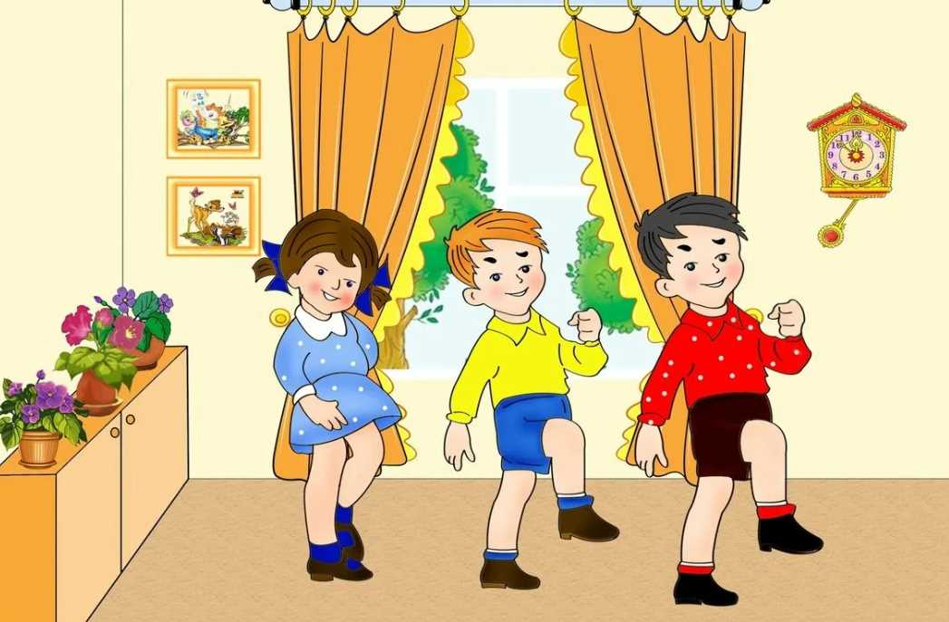
Приступая к разучиванию движений, педагог объясняет и показывает их сам, затем просит повторить ученикам эти движения. Этот метод показа является традиционным и широко используется при обучении.
Степень овладения движением под музыку должна быть доведена до прочного навыка.
- О сформированности двигательных навыков и уровне развития психических процессов обучающегося (воли, внимания, музыкальной и двигательной памяти) можно судить по степени самостоятельности исполнения детьми танца и использовании в самостоятельной деятельности.
- О степени же осмысления содержа­ния музыки свидетельствует соответствие движений характеру му­зыки.

Slide 18
ПЯТЫЙ ЭТАП. Уточнение, закрепление и создание целостного музыкального образа танца
На этом этапе происходит уточнение, создание целостного музыкального образа, настроения музыки. Затем идёт закрепление представлений о музыке и движении, поощрение детей на самостоятельное выполнение разученных движений; творчество детей, придумывание новой композиции хоровода из разученных элементов танца.
В заключение следует отметить, что на всех этапах работы важно создавать условия для эмоционального выполнения детьми музыкально-ритмических движений, поддерживать положительный эмоциональный тонус занятий.
Однако, отсутствие в некоторых школах специального помещения объясняет причину, по которой движениям на уроке отводится незначительное место. Но, понимая значимость движения, способного помочь ребенку «войти в образ», почувствовать музыку «всем телом», глубже проникнуться ее настроением, можно рекомендовать выполнять задания сидя или стоя около парт, но ни в коем случае не лишать ребёнка возможности самовыражения посредством движения. Например, под весёлую музыку можно предложить детям «танцевать» в воздухе кистями рук, притопывать ногами (сидя), под спокойную музыку делать плавные движения руками, под «таинственную» музыку изображать любопытство или испуг. Те произведения, которые связаны с движением, дети лучше запоминают и больше любят.

Slide 19
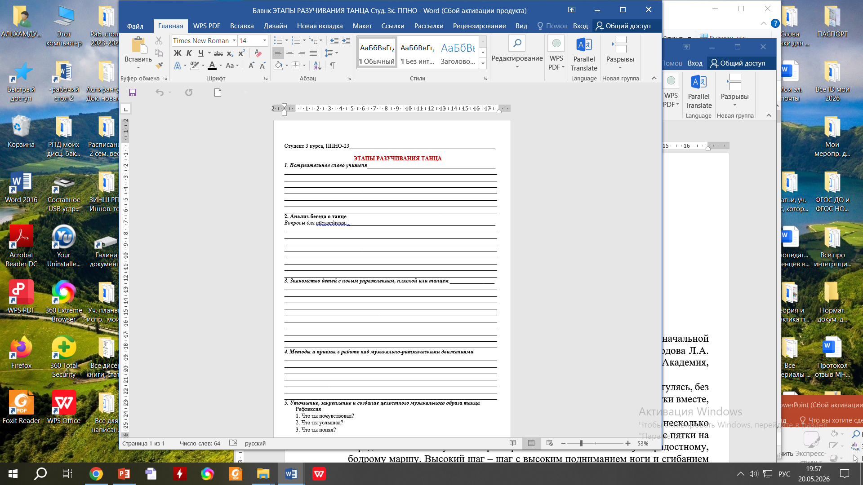
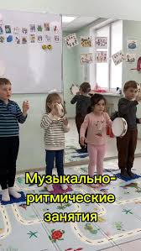

Slide 20
В качестве программных произведений Ю.Б. Алиев предлагает следующие упражнения, игры, пляски, танцы и инсценировки:
Упражнения:
1. В. Шаинский «Вместе весело шагать» (маршировка).
2. М. Глинка «Детская полька» (подскоки, кружение).
3. Д. Кабалевский «Рондо-марш» (ходьба под музыку разного характера) и т. д.
Игры:
1. Игра в куклы: П. Чайковского «Болезнь куклы», «Новая кукла».
2. Игра в солдатики: П. Чайковский «Марш деревянных солдатиков», В. Ребиков «Игра в солдатики».
3. Игра «Медведь и дети»: русская народная песня «Как пошли наши подружки», И. Стравинский «Медведь».
4. Игра «Дирижеры»: (дирижирование на 3/4, 2/4, 4/4), из них – на 2/4 – П. Чайковский «Камаринская» из «Детского альбома», Ф. Шуберт «Лендлеры». На 3/4 – Н. Римский-Корсаков «Песня Индийского гостя» из оперы «Садко». На 4/4 – М. Глинка «Марш Черномора» из оперы «Руслан и Людмила».
Пляски и танцы:
1. Русская народная песня «Пойду ль я, выйду ль я».
2. П. Чайковский «Полька» из «Детского альбома».
3. И. Шатров «На сопках Манчжурии».
4. П. Чайковский – «Вальс» из балета «Спящая красавица».
Инсценировки:
1. А. Александров – «Без музыки скучно».
2. М. Красев – «Летний вальс».
3. Г. Свиридов «Колдун».
4. Э. Соколова «Баба-Яга».

Slide 21
